Slide 1


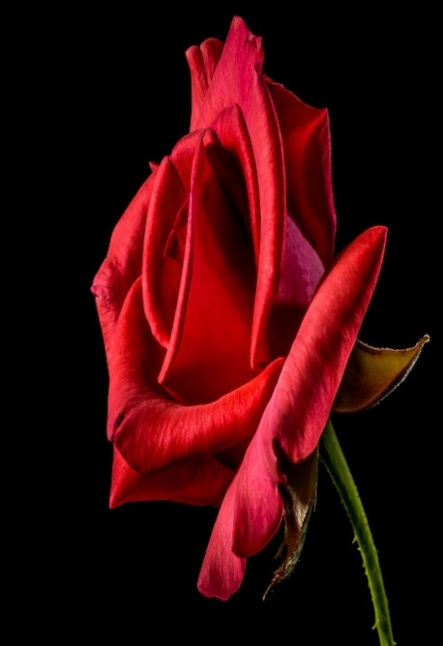
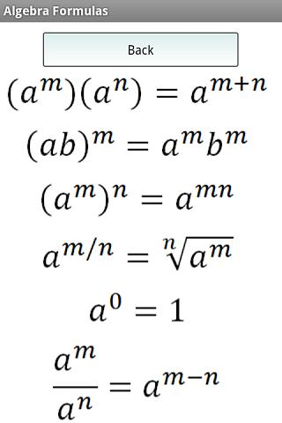
সকল শিক্ষার্থীদের স্বাগতম

Slide 2
পরিচিতি
শিক্ষক পরিচিতি
পাঠ পরিচিতি
কামরুল আহমদ
গণিত শিক্ষক
রাজুর বাজার কলেজিয়েট স্কুল
নেত্রকোণা সদর,নেত্রকোণা।
মোবাইলঃ ০১৭১৪৬৮০৩১০
  শ্রেণিঃ নবম
  বিষয়ঃ গণিত
  পাঠঃ চতুর্থ অধ্যায় (4.1)

Slide 3
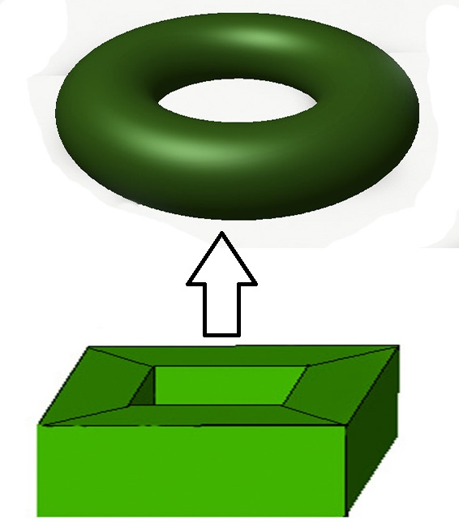
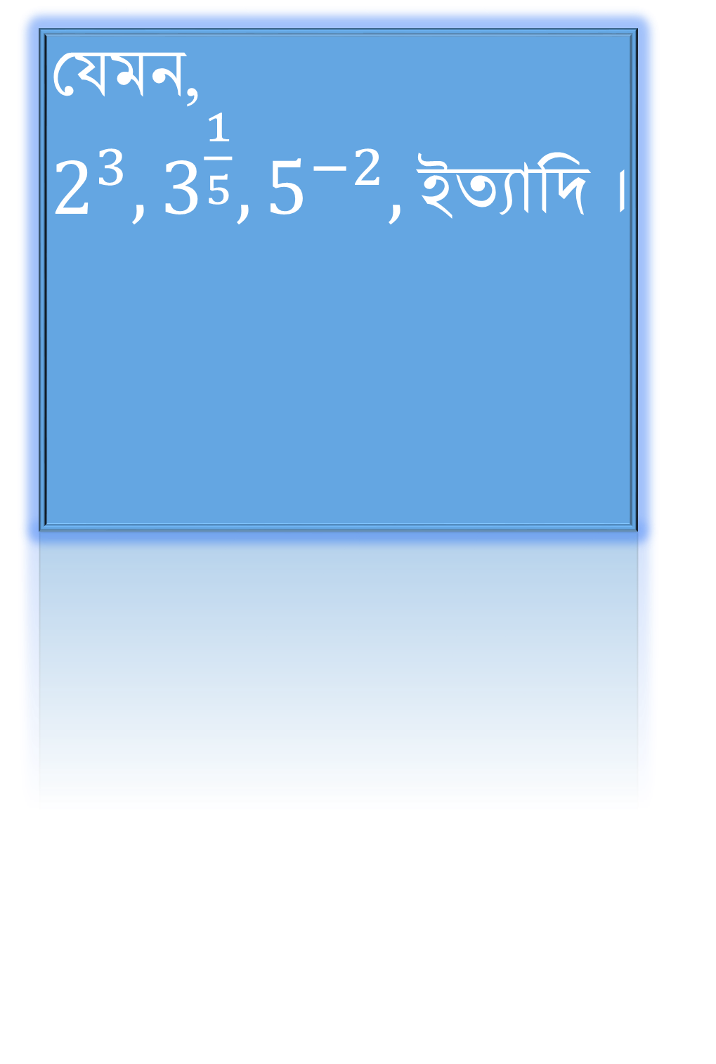
নিচের ছবিটি লক্ষ কর
যেমন, $2^{3}, 3^{\frac{1}{5}}, 5^{−2}, ইত্যাদি ।$
সূচক
ভিত্তি

Slide 4

নিচের সূচকীয় রাশিটি লক্ষ করি
$$5^{3}$$
সূচক
ভিত্তি

Slide 5
সূচক ও ভিত্তি সম্বলিত রাশিকে কি রাশি বলে ?
সূচকীয় রাশি বলে

Slide 6
আজকের পাঠ
সূচক

Slide 7
শিখনফল
এ পাঠ শেষে শিক্ষার্থীরা-
১। সূচক কী বলতে পারবে।
২। সূচকের সূত্র বলতে পারবে।
৩। সূচকের সূত্র প্রয়োগ করে সমস্যা সমাধান করতে পারবে।

Slide 8
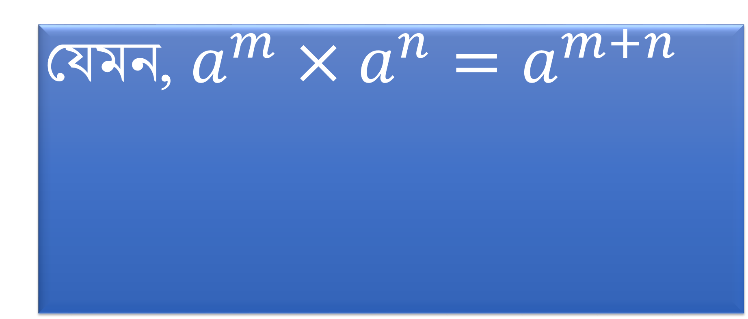
ভিত্তি একরকম হলে গুণ করার সময় সূচকগুলো যোগ হয় ।
যেমন, $a^{m}×a^{n}=a^{m+n}$

Slide 9
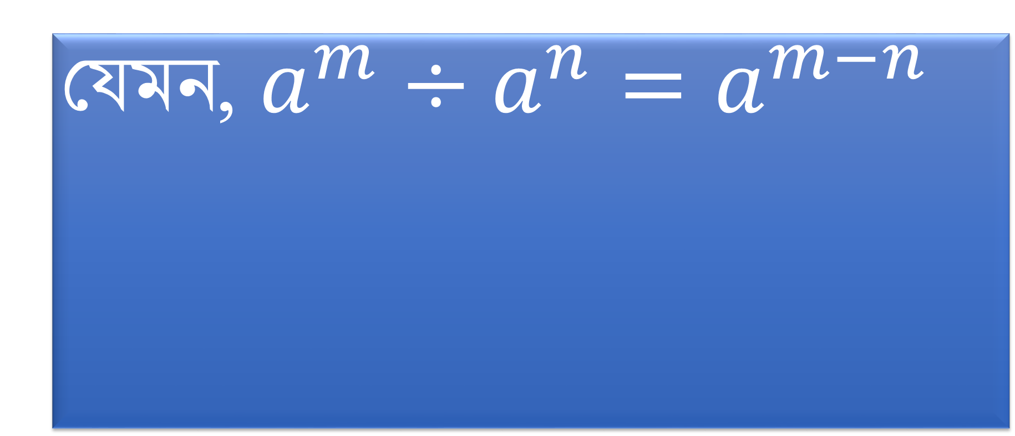
ভিত্তি একরকম হলে ভাগ করার সময় সূচকগুলো বিয়োগ হয় ।
যেমন, $a^{m}÷a^{n}=a^{m−n}$

Slide 10
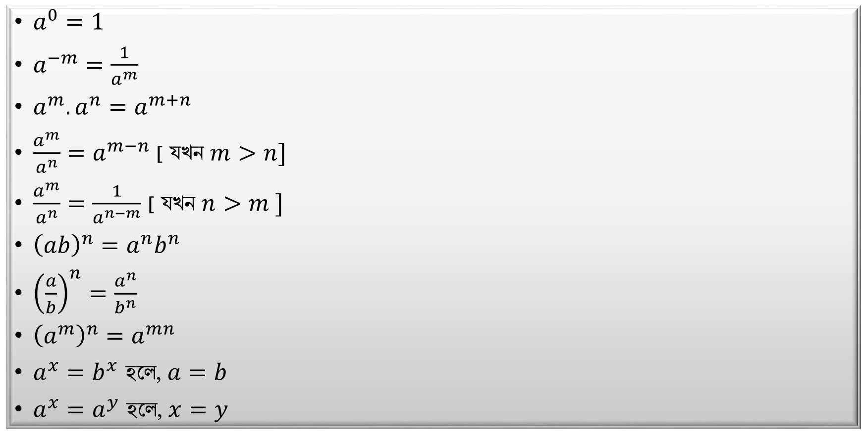
এক নজরে সূচক সূত্রাবলী
$a^{0}=1$
$a^{−m}=\frac{1}{a^{m}}$
$a^{m}.a^{n}=a^{m+n}$
$\frac{a^{m}}{a^{n}}=a^{m−n}$[ যখন $m>n]$
$\frac{a^{m}}{a^{n}}=\frac{1}{a^{n−m}}$[ যখন $n>m ]$
${\left(ab\right)}^{n}=a^{n}b^{n}$
${\left(\frac{a}{b}\right)}^{n}=\frac{a^{n}}{b^{n}}$
${\left(a^{m}\right)}^{n}=a^{mn}$
$a^{x}=b^{x}$হলে, $a=b$
$a^{x}=a^{y}$হলে, $x=y$

Slide 11
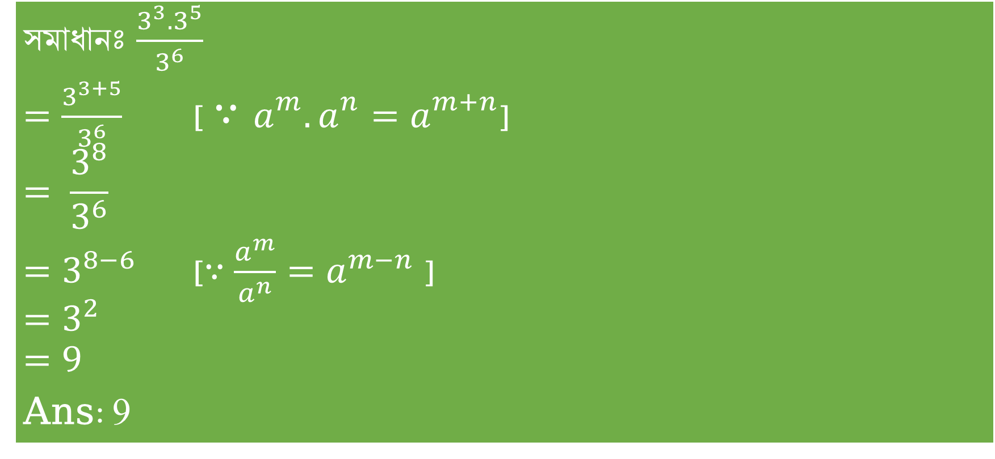

সমস্যাঃ ১।$\frac{3^{3}.3^{5}}{3^{6}}$রাশিটি সরল করি।
সমাধানঃ $\frac{3^{3}.3^{5}}{3^{6}}$
$=\frac{3^{3+5}}{3^{6}}$ [ $∵a^{m}.a^{n}=a^{m+n}$]
$$= \frac{3^{8}}{3^{6}}$$
$=3^{8−6}$ [$∵$$\frac{a^{m}}{a^{n}}=a^{m−n}$ ]
$$=3^{2}$$
$$=9$$
Ans: 9

Slide 12

একক কাজ
সরল করঃ $\frac{5^{3}.8}{2^{4}.125 }$

Slide 13
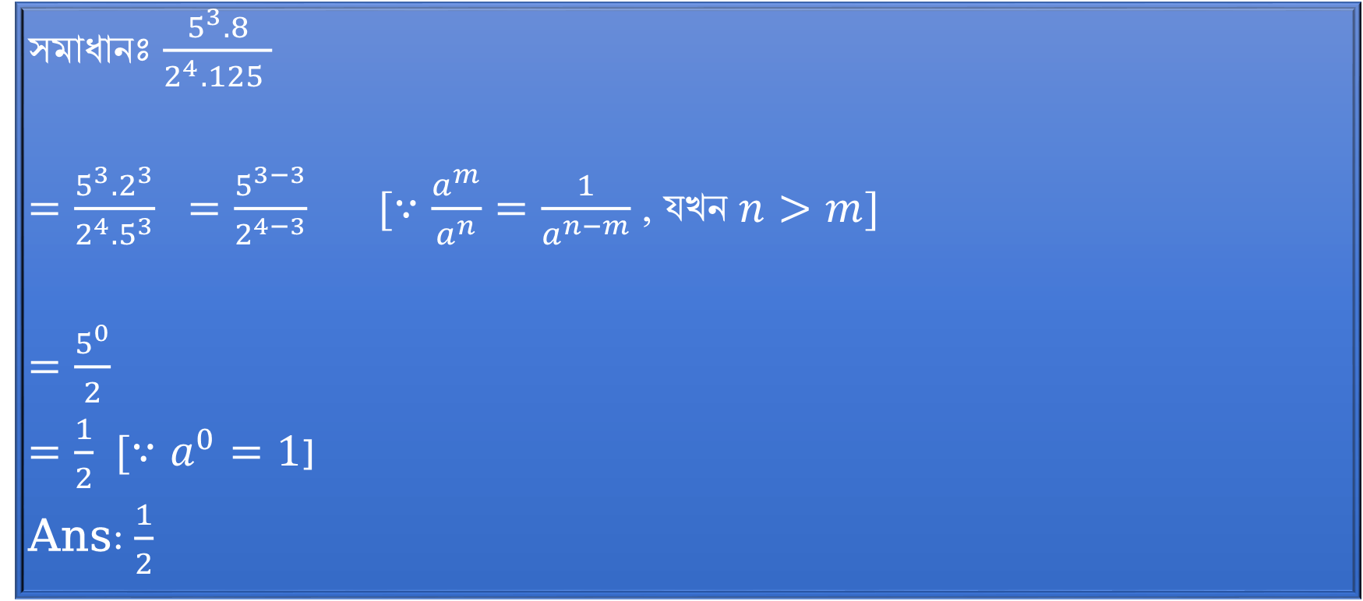
একক কাজের সমাধানঃ
সমাধানঃ $\frac{5^{3}.8}{2^{4}.125 }$
$=\frac{5^{3}.2^{3}}{2^{4}.5^{3}} =\frac{5^{3−3}}{2^{4−3}}$ [$∵\frac{a^{m}}{a^{n}}=\frac{1}{a^{n−m}}$ ,যখন $n>m$]
$=\frac{5^{0}}{2}$
$=\frac{1}{2}$ [$∵a^{0}=1$]
Ans: $\frac{1}{2}$

Slide 14
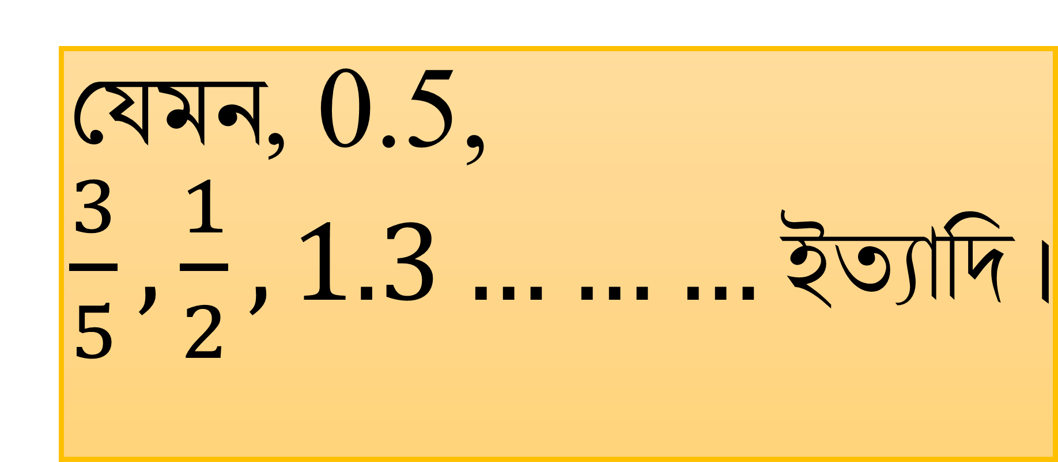

যে সকল সংখ্যাকে $\frac{p}{q} আকারে প্রকাশ করা যায় তাকে মূলদ সংখ্যা বলে।$
যেমন, 0.5, $\frac{3}{5}, \frac{1}{2}, 1.3………ইত্যাদি ।$

Slide 15
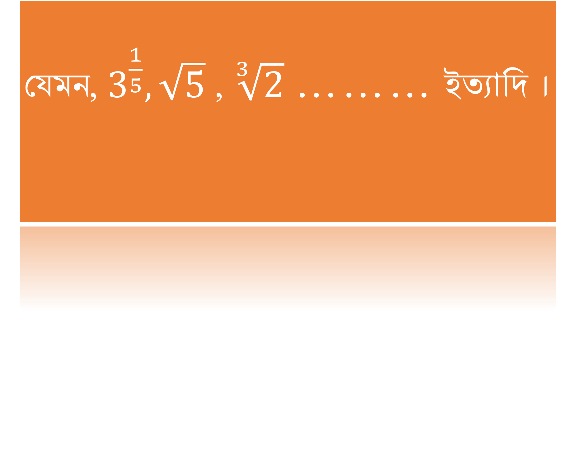

যে সূচক $\frac{p}{q}$আকারের তাকে মূলদ সূচক বলে।
যেমন, $3^{\frac{1}{5}}, \sqrt{5}$ , $\sqrt[3]{2}$ ……… ইত্যাদি ।

Slide 16
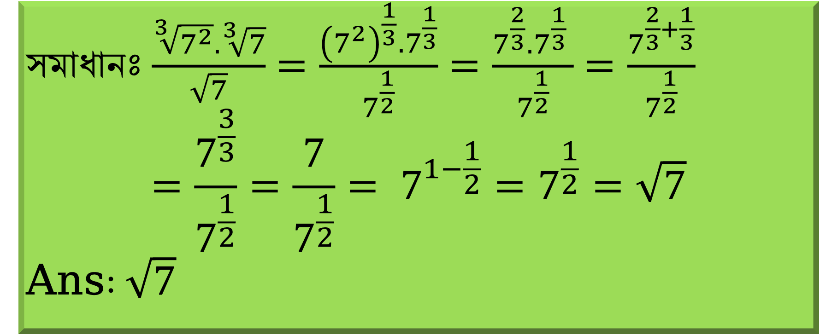

সমস্যাঃ $\frac{\sqrt[3]{7^{2}}.\sqrt[3]{7}}{\sqrt{7}}$সরল করি ।
সমাধানঃ $\frac{\sqrt[3]{7^{2}}.\sqrt[3]{7}}{\sqrt{7}}$$=\frac{{\left(7^{2}\right)}^{\frac{1}{3}}.7^{\frac{1}{3}}}{7^{\frac{1}{2}}}$$=\frac{7^{\frac{2}{3}}.7^{\frac{1}{3}} }{7^{\frac{1}{2}}}$$=\frac{7^{\frac{2}{3}+\frac{1}{3}}}{7^{\frac{1}{2}}}$
$$=\frac{7^{\frac{3}{3}}}{7^{\frac{1}{2}}}=\frac{7}{7^{\frac{1}{2}}}= 7^{1−\frac{1}{2}}=7^{\frac{1}{2}}=\sqrt{7}$$
Ans: $\sqrt{7}$

Slide 17
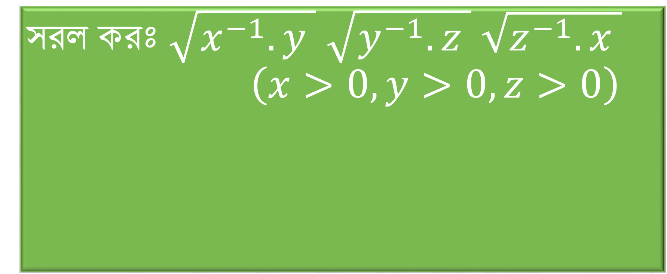
দলগত কাজ
সরল করঃ $\sqrt{x^{−1}.y }$$\sqrt{y^{−1}.z }$$\sqrt{z^{−1}.x }$$\left(x>0, y>0, z>0\right)$

Slide 18
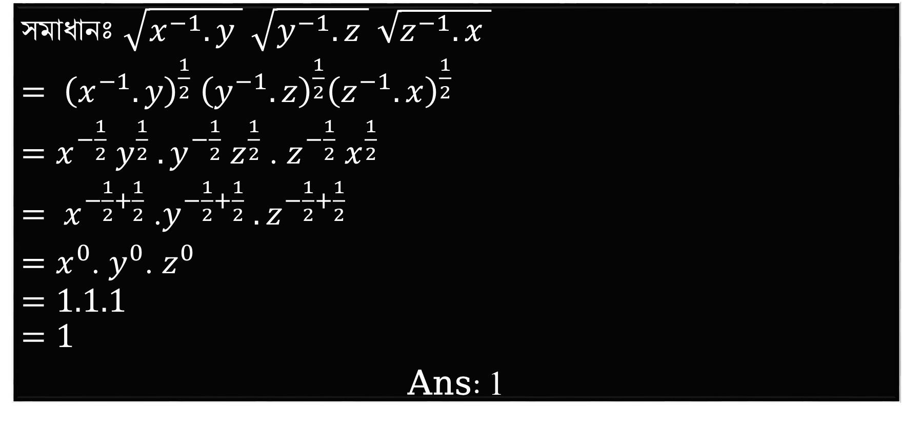
দলগত কাজের সমাধান
সমাধানঃ $\sqrt{x^{−1}.y }$$\sqrt{y^{−1}.z }$$\sqrt{z^{−1}.x }$
$= {\left(x^{−1}.y\right)}^{\frac{1}{2}}$${\left(y^{−1}.z\right)}^{\frac{1}{2}}{\left(z^{−1}.x\right)}^{\frac{1}{2}}$
$=x^{−\frac{1}{2}} y^{\frac{1}{2}}{ . y}^{−\frac{1}{2}} z^{\frac{1}{2}}$ . $z^{−\frac{1}{2}} x^{\frac{1}{2}}$
$= x^{−\frac{1}{2}+\frac{1}{2}}$ .$y^{−\frac{1}{2}+\frac{1}{2}}$${.z}^{−\frac{1}{2}+\frac{1}{2}}$
$=x^{0}$. $y^{0}$. $z^{0}$
$$=1.1.1$$
$$=1$$
Ans: 1

Slide 19
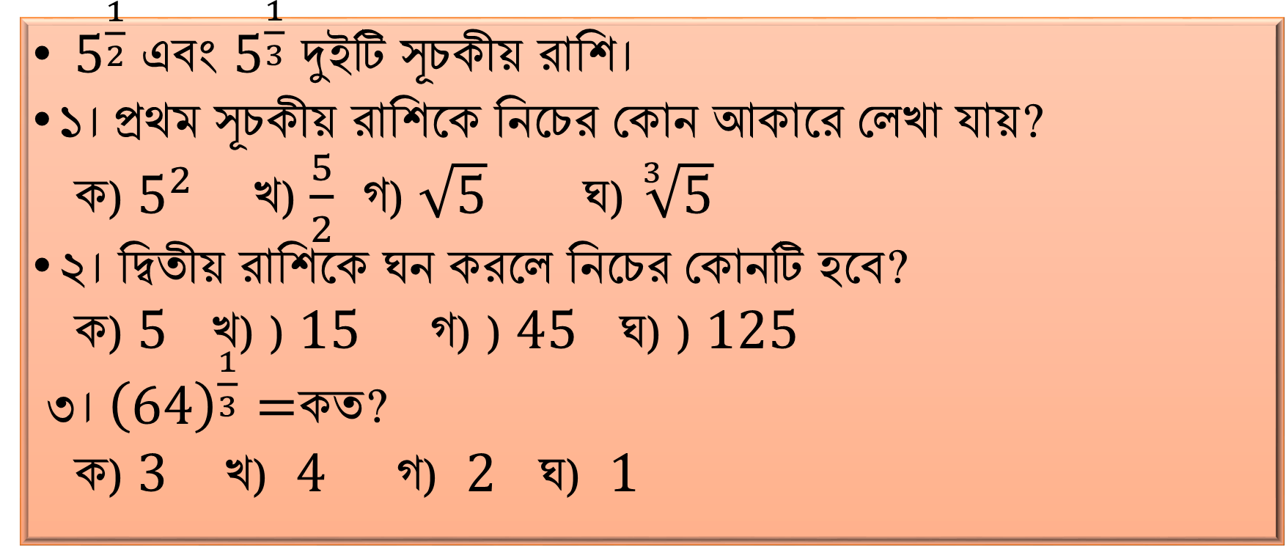
মূল্যায়নঃ
$5^{\frac{1}{2}}$ এবং $5^{\frac{1}{3}}$দুইটি সূচকীয় রাশি।
১। প্রথম সূচকীয় রাশিকে নিচের কোন আকারে লেখা যায়?
ক) $5^{2}$খ) $\frac{5}{2}$গ) $\sqrt{5}$ঘ) $\sqrt[3]{5}$
২। দ্বিতীয় রাশিকে ঘন করলে নিচের কোনটি হবে?
ক) $5$খ) ) $15$গ) ) $45$ঘ) ) $125$
৩। ${\left(64\right)}^{\frac{1}{3}}=$কত?
ক) $3$খ) $4$গ) $2$ঘ) $1$

Slide 20
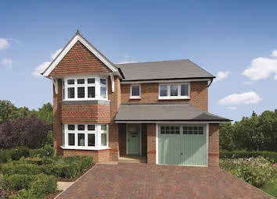
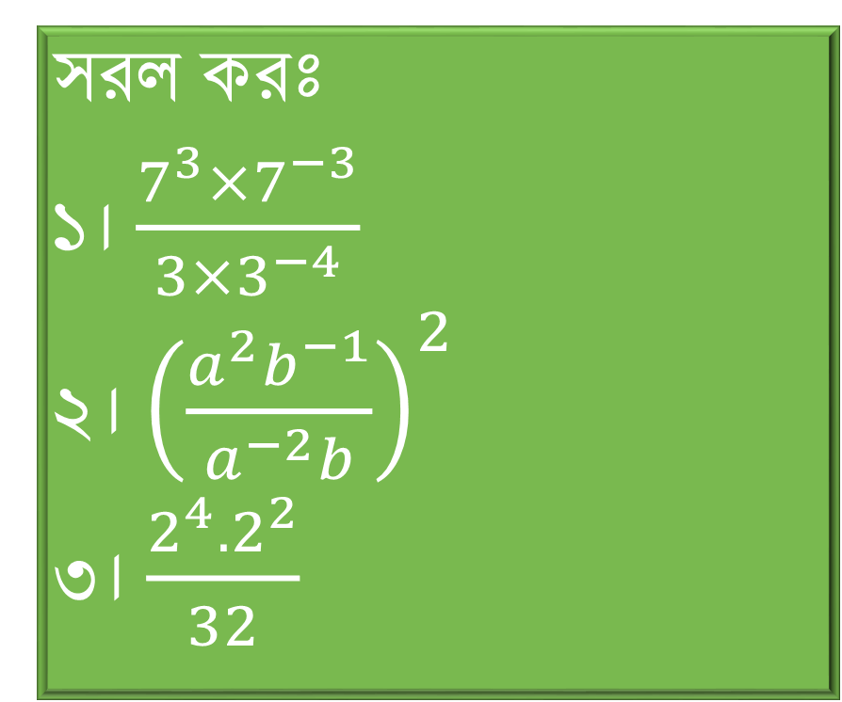
বাড়ীর কাজঃ
সরল করঃ
1। $\frac{7^{3}×7^{−3}}{3×3^{−4}}$
2। ${\left(\frac{a^{2}b^{−1}}{a^{−2}b}\right)}^{2}$
৩। $\frac{2^{4}.2^{2}}{32}$

Slide 21
সবাইকে ধন্যবাদ

